Slide 1
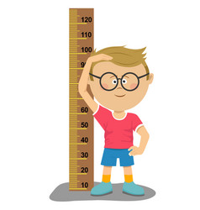
Математика
2 клас. Розділ 4. Додавання і віднімання двоцифрових чисел
Урок 50
Міліметр. Вимірювання довжини предметів та відрізків. Обчислення виразів зручним способом.

Slide 2
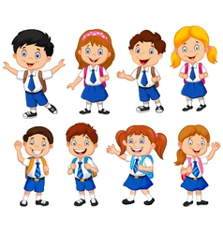
Налаштуйся на урок
Пролунав дзвінок.
Починаємо урок.
Працюватимемо старанно,
Щоб почути у кінці,
Що у нашім другім класі
Діти просто молодці.

Slide 3
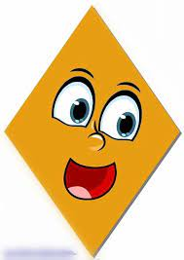
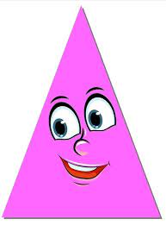
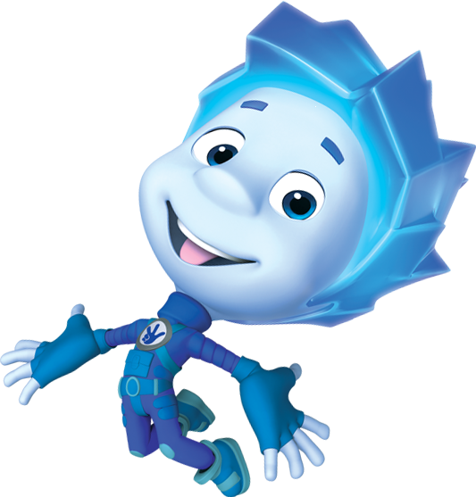
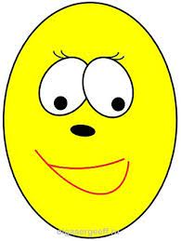
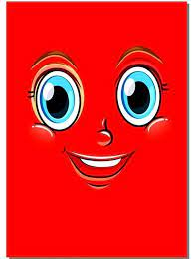
Організація класу
Обери геометричну фігуру, настрій якої тобі сподобався.
Назви її колір і форму

Slide 4
План уроку
Усний рахунок
Обчислення виразів зручним способом
Розв’язува-ння задач
Одиниця вимірювання довжини - міліметр

Slide 5
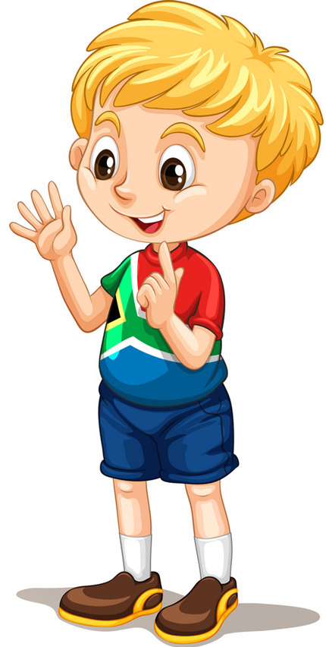
Прочитай, назви вираз й обчисли
Від 34 відніми суму чисел 8 і 6
34 – (8 + 6) = 20
До 50 додай суму чисел 4 і 9
50 + (4 + 9) = 63
Число 21 збільш на різницю чисел 11 і 2
21 + (11 – 2) = 30
Число зменш на різницю чисел 40 і 7
63 – (40 – 7) = 30

Slide 6
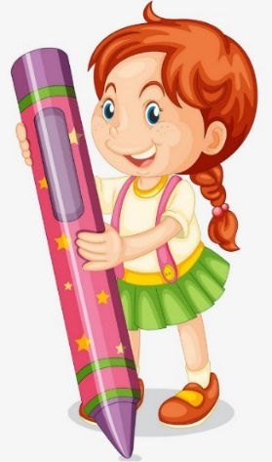
Обчисли зручним для себе способом №395
Запиши і обчисли вирази з другого стовпчика
Підручник.
Сторінка
68

Slide 7
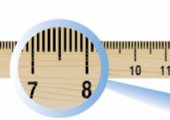
Розглянь лінійку
Чи можна точно сказати, яка довжина олівця?
Між поділками, що позначають кількість сантиметрів, нанесені менші поділки. Відстань між двома меншими поділками дорівнює 1 міліметру.
мм
Коротко записують:
Підручник.
Сторінка
67

Slide 8
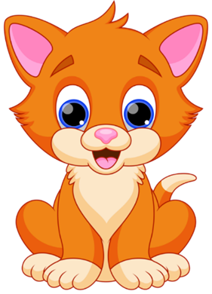
Прочитай пояснення
Довжина зеленого відрізка дорівнює
7 сантиметрів і 2 міліметри.
Коротко записують: 7 см 2 мм.
Скориставшись лінійкою, визнач, скільки міліметрів міститься в 1 см.
Скільки міліметрів у 2 см та у 6 см?
2см=
20мм
6см=
60мм
Підручник.
Сторінка
67
Запам’ятай! 1см = 10мм

Slide 9
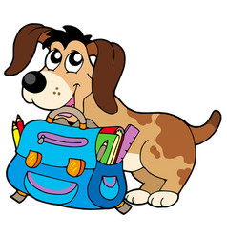
Виміряй довжину кожного відрізка
Підручник.
Сторінка
68

Slide 10
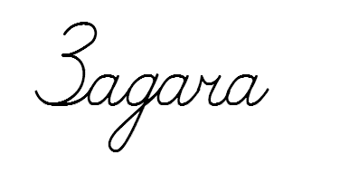
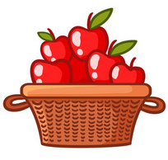
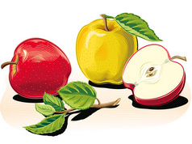
Розв’яжи задачу 384 виразом
У кошику лежало 12 яблук. У нього поклали ще 3 жовті яблука й 6 червоних. Скільки яблук стало в кошику?
Було – 12 ябл.
Поклали – 3 ябл. і 6 ябл.
Стало – ? ябл.
1) 6 + 3 =
9 (ябл.) – поклали.
2) 12 + 9 =
21 (ябл.)
12 + (6 + 3) = 12 + 3 + 6 =
21 (ябл.)
Підручник.
Сторінка
66
Відповідь: 21 яблуко стало.

Slide 11
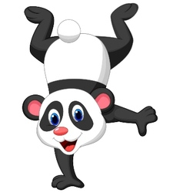
Жако – акробат. Покажи його праву лапу.
Підручник.
Сторінка
68

Slide 12
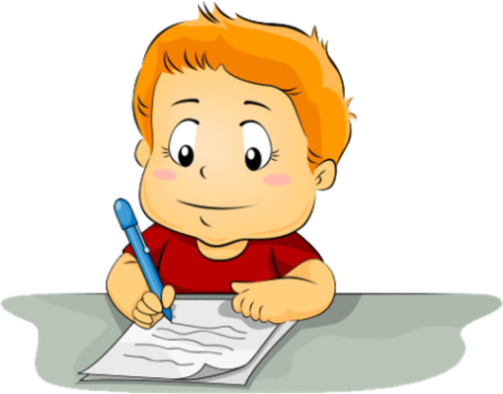
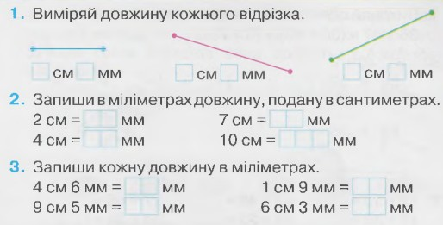
Робота в зошиті
Сторінка
31

Slide 13
Рефлексія
Оціни свою роботу на уроці геометричними фігурами
Було важко
Було легко
Урок пролетів непомітно
Готовий /готова працювати далі

